Slide 1
Mendesain Pola Model Bisnis Canvas

Slide 2
Pola Model Bisnis
“Pola Model Bisnis menguraikan model bisnis dengan karakteristik yang sama, pengaturan blok bangunan yang sama, atau perilaku yang sama.”
Contoh Pola Model Bisnis abad 21:
Model Bisnis Unbundling
Model Bisnis Long Tail
Platform Bersisi-Banyak (Multi-Sided)
Model Bisnis FREE
Model Bisnis Terbuka

Slide 3
Model Bisnis Unbundling
Menyatakan bahwa ada tiga jenis bisnis yang secara fundamental berbeda
Bisnis Hubungan Pelanggan
Bisnis Inovasi Produk
Bisnis Infrastruktur
Ketiga jenis bisnis ini biasanya berada dalam satu perusahaan, tapi idealnya “terurai” dalam entitas terpisah.

Slide 8
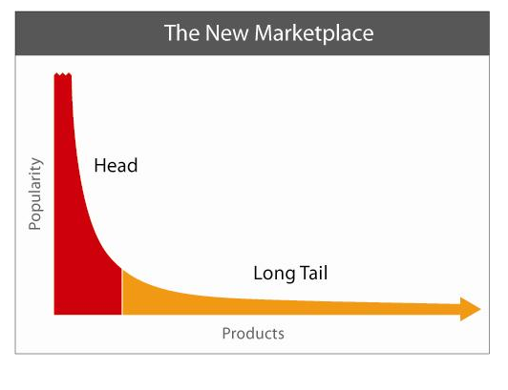
Model Bisnis Long Tail
Model Bisnis Long tail adalah tentang menjual sedikit dari banyak jenis produk.
Berfokus pada penawaran sejumlah besar produk ceruk dalam jumlah banyak = sama menguntungkan dengan produk yang terlaris.
Model bisnis long tail memerlukan inventori rendah dan platform yang kuat untuk membuat konten ceruk selalu tersedia bagi pembeli yang tertarik

Slide 9
Konsep Long Tail
Chris Anderson
berapa banyak penjualan yang tidak sering terjadi dapat menghasilkan total pendapatan yang besarnya sama dengan atau bahkan melampaui pendapatan yang dihasilkan karena berfokus pada produk terlaris.

Slide 11
Model Bisnis Bersisi Banyak
Model bisnis ini mempertemukan dua atau lebih kelompok pelanggan yang berbeda namun saling bergantung
Platform ini akan bernilai bagi satu kelompok pelanggan hanya jika kelompok pelanggan lain juga ada.
Platform ini menciptakan nilai dengan menfasilitas interaksi antar kelompok yang berbeda

Slide 15
Model Bisnis FREE/GRATIS
Dalam model bisnis GRATIS, sedikitnya satu segmen pelanggan utama terus menerus merasakan manfaat penawaran gratis
Pelanggan yang tidak membayar didanai oleh sebagian model bisnis lain atau oleh segmen pelanggan lain.
Terdiri :
Penawaran Gratis berdasarkan platform bersisi banyak (Berbasis Iklan)
Freemium (Layanan dasar gratis dengan layanan premium opsional)
Model Umpan Kail (Penawaran pertama murah/gratis untuk memancing pelanggan mengulangi pembelian

Slide 16
Gratis : Platform Bersisi Banyak dengan Berbasis Iklan
Periklanan merupakan sumber pendapatan yang memungkinkan adanya penawaran gratis
Satu sisi platform dirancang untuk menarik pengguna melalui konten, produk dan jasa gratis.
Sisi Lain menghasilkan pendapatan dengan menjual ruang kepada pemasang iklan
Model ini merupakan bagian dari platform bersisi banyak

Slide 19
Gratis : Freemium
Merupakan model bisnis yang menggabungkan layanan dasar gratis dengan layanan premium berbayar
Sebagian besar pengguna model bisnis ini tidak pernah menjadi pelanggan yang membayar
Biasanya hanya sebagian kecil saja, 10% dari semua pengguna yang menikmati layanan premium
Yang perlu diperhatikan adalah :
Biaya rata-rata melayani pengguna gratis
Rata-rata tingkat pengguna gratis berubah menjadi pelanggan premium

Slide 23
Gratis : Umpan &Kail
“Umpan dan Kail” mengacu pada pola model bisnis yang bercirikan penawaran awal yang menarik, tidak mahal atau gratis yang mendorong kelanjutan pembelian berikut atas produk atau jasa terkait
Intinya membuat pelanggan merasa tertagih karena barang komplementernya

Slide 26
Model Bisnis Terbuka
Model ini dapat digunakan perusahaan untuk menciptakan dan menangkap nilai melalui kolaborasi dengan mitra luar secara sistematis.
Model ini dapat terjadi “luar ke dalam” dengan memanfaatkan gagasan eksternal dalam perusahaan, atau dari “dalam ke luar” dengan menyediakan gagasan atau asset yang tidak digunakan perusahaan untuk pihak luar.
Konsep ini diluncurkan oleh Henry Chesbrough, yang mengacu pada pembukaan proses riset kepada pihak luar.

Slide 27
Terdapat 2 jenis inovasi, yaitu inovasi dari luar ke dalam terjadi ketika sebuah organisasi membawa gagasan, teknologi atau property intelektual eksternal ke proses pengembangan dan komersialisasinya. Sedangkan pada inovasi dari dalam ke luar terjadi ketika organisasi mengeluarkan lisensi atau menjual property intelektual atau teknologinya, terutama asset yang tidak termanfaatkan

